Slide 1
Соколова
Ульяна Петровна
учитель английского языка
средней школы №1 г. Данилова

Slide 2

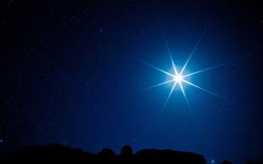

Девиз:
Каждый ученик – Звезда, стоит только её зажечь. А чтобы зажечь Звезду, надо гореть самому.

Slide 3
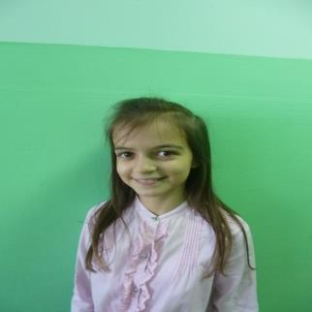
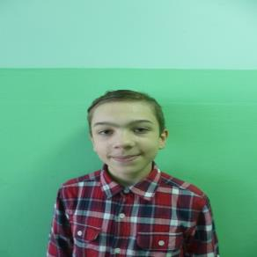
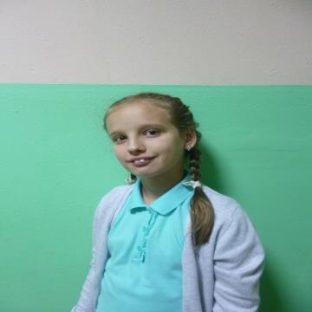
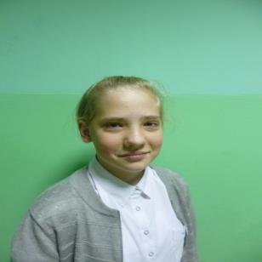
УЧЕНИК-ЗВЕЗДА
МОТИВИРОВАННЫЙ
АКТИВНЫЙ
УВЛЕЧЕННЫЙ
ИЗОБРЕТАТЕЛЬНЫЙ
ОБЩИТЕЛЬНЫЙ

Slide 4
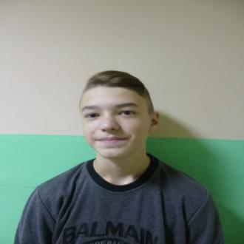
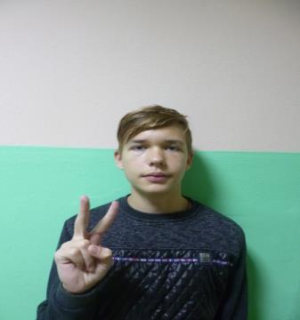
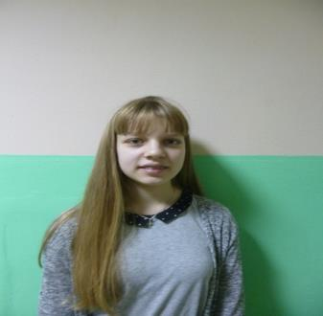
УЧЕНИК-ЗВЕЗДА
ЦЕЛЕУСТРЕМЛЕННЫЙ
РЕШИТЕЛЬНЫЙ
ЯРКИЙ

Slide 5
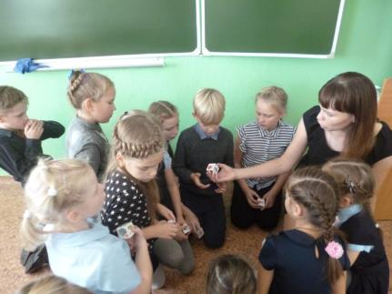
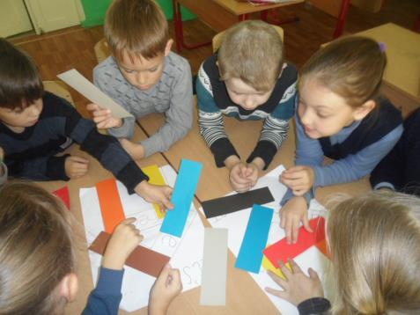

Slide 6
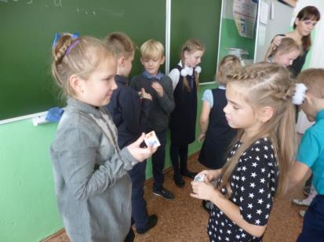
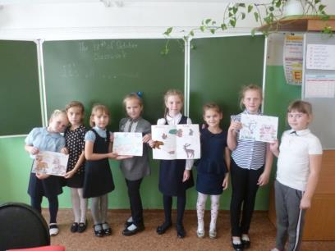
Созвездия – это 10 и более расположенных в непосредственной близости друг от друга звезд, гравитационно взаимодействующих друг с другом

Slide 7


Звезда – индивидуальность, имеющая собственную траекторию полёта

Slide 8
Задачи:
повысить познавательную мотивацию
включить каждого ученика в процесс усвоения и применения учебного материала
обучить навыкам успешного общения
привить лидерские качества
научить работать
с командой и в команде

Slide 9
Активные методы обучения
Метод интерактивного обучения
  игровой метод (начальное звено)
  метод конкретных ситуаций (среднее звено)
Метод проблемного обучения
Исследовательская деятельность (среднее и старшее звено)
Дискуссия (старшее звено)

Slide 10
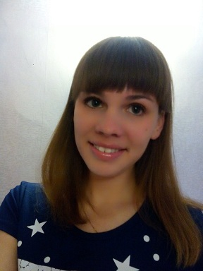
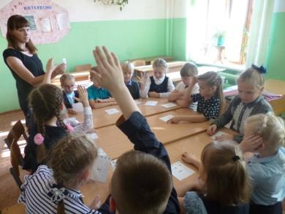
… а чтобы зажечь Звезду, надо гореть самому

Slide 11
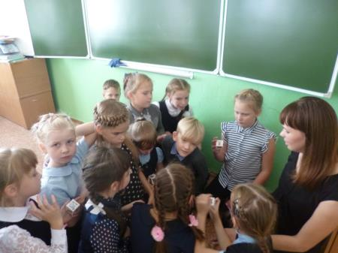
Начальная школа
Использование дидактических кубиков позволяет:
тренировать фонетические навыки учащихся, формировать умения чтения,
запоминать новые английские слова в игре «Башня знаний»

Slide 12
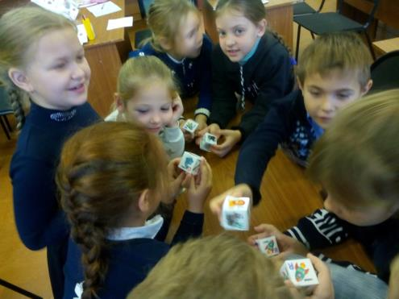
2 класс
- What is this?
- It is a …

Slide 13
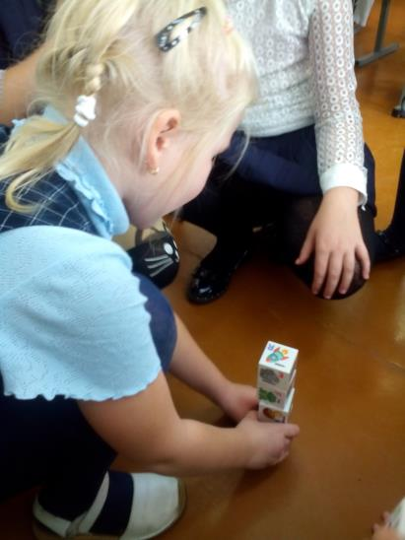
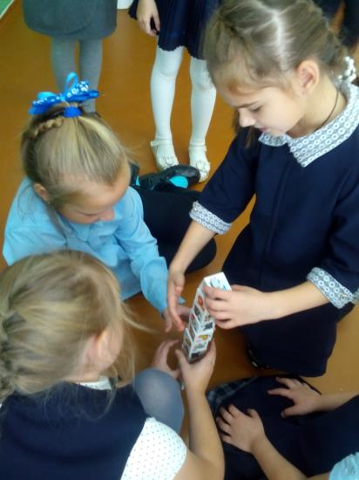
Башня знаний английских слов

Slide 14
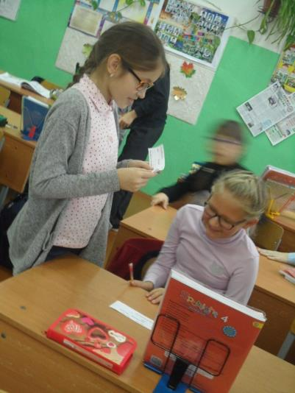
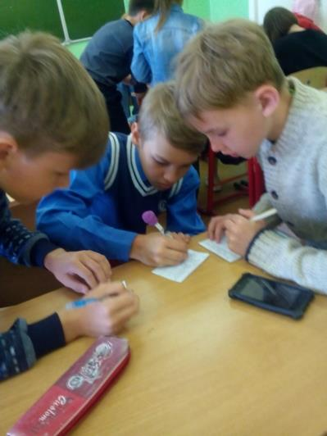
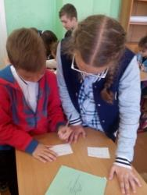
4 класс
Метод конкретных ситуаций: «Интервью»

Slide 15
4 класс
«Интервью»
Do you like … Yes, I do.
No, I don’t
Dima likes play football.
Can you … ?
Yes, I can.
No, I can’t.
Sasha can swim, but he can’t drive a car.
Name | Play football | swimming
Name | Ride a bike | Drive a car

Slide 16
4 класс
«Интервью»
Have you got a … ?
Yes, I have. No, I haven’t.
Vlad has got a dog
but he hasn’t got a crocodile.
Name | a dog | a crocodile

Slide 17
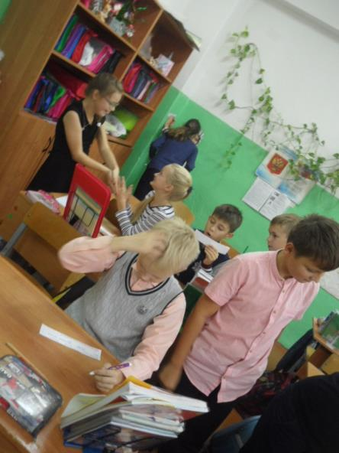
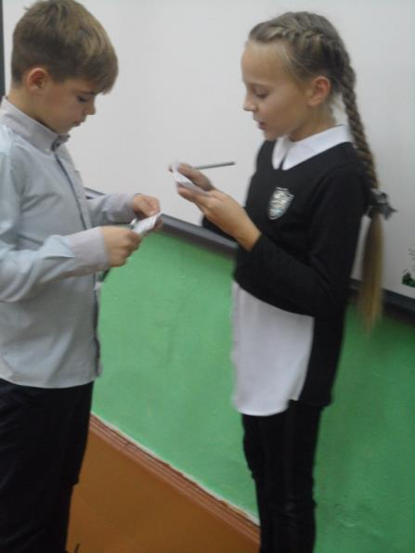
4 КЛАСС

Slide 18
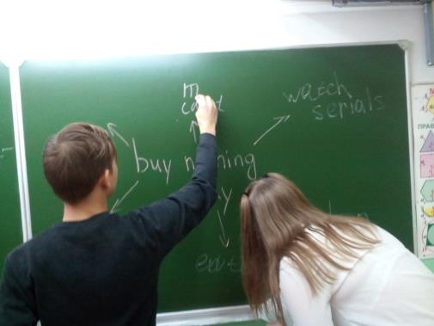
8 Класс
«КОНКРЕТНЫЕ СИТУАЦИИ»
«Современная мода»
«Создай собственный торнадо»
«Проблемы во время летнего отдыха»
«День без покупок»

Slide 19
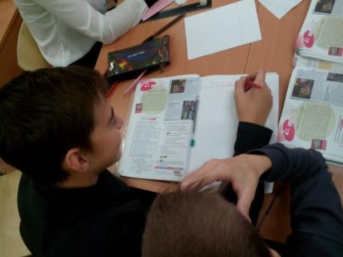
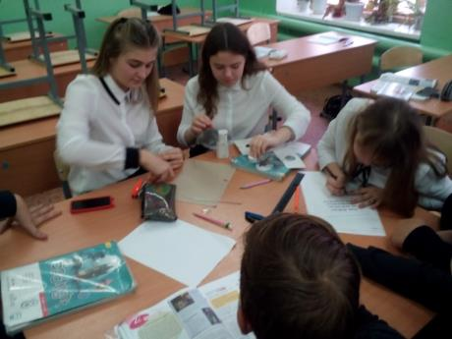
8 класс

Slide 20

РЕЗУЛЬТАТ ДЕЯТЕЛЬНОСТИ

Slide 21
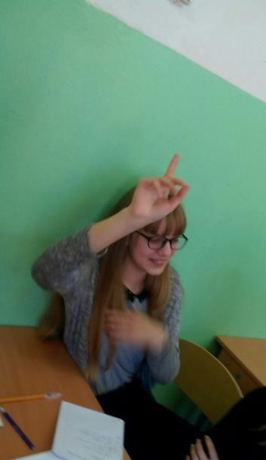
старшие классы
Дискуссии
Примеры тем:
«Country or city»
«Internet «pros» and «cons»»
«This can’t be art… or can it?»

Slide 22
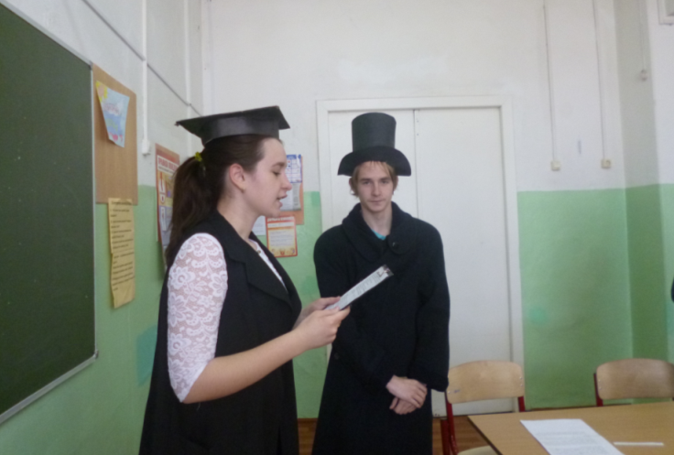
«искусство или нет?»

Slide 23
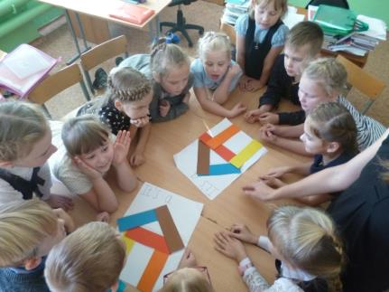

Организация пространства

Slide 24
Мы имеем хорошие результаты
№ | Фамилия имя | Класс | Кол- во баллов | Награда | Ф.И.О. учителя
1 | Дворянинова Д. | 6 Б | 29 | Призёр | Соколова У.П
2 | Соколова А. | 6 Б | 31 | Призёр | Соколова У.П.
3 | Степанова А. | 6 А | 31 | Призёр | Соколова У.П.
4 | Трифонова К. | 6 А | 27 | Призёр | Соколова У.П.
5 | Шамарина Ксения | 6 Б | 32 | Победитель | Соколова У.П
6 | Беседин А. | 8 А | 23 | Победитель | Соколова У.П.
7 | Близняков В. | 8 А | 23 | победитель | Соколова У.П.
8 | Гудков Е. | 8 А | 18 | Призёр | Соколова У.П.
9 | Трубин А. | 9 Б | 29 | Призёр | Соколова У.П

Slide 25
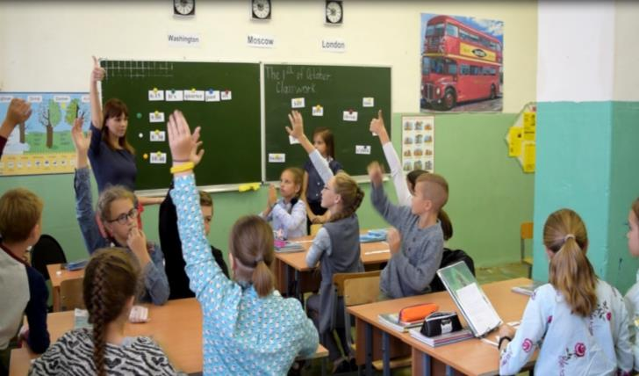
На уроке, каждый ученик-Звезда, мы все пробуем и имеем хорошие результаты

Slide 26


Спасибо за внимание

